Slide 1
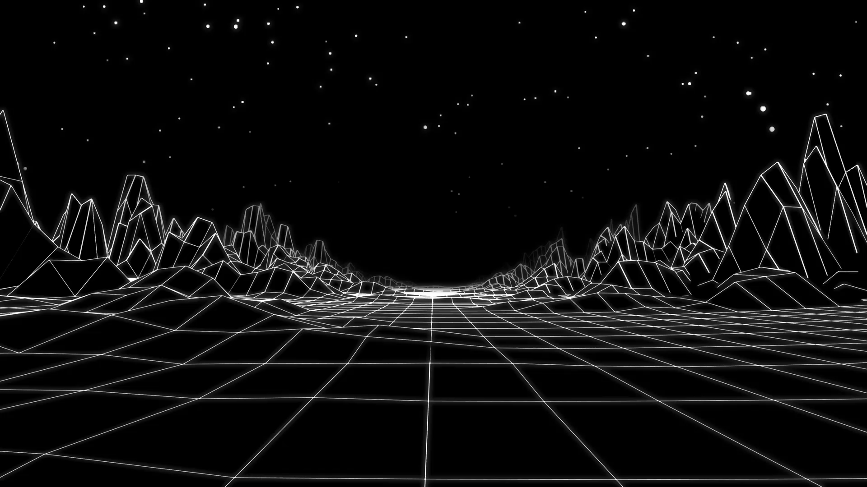
LTスライドサンプル iTLもくもくサークル
Forward-forward algorithm の紹介

Slide 2

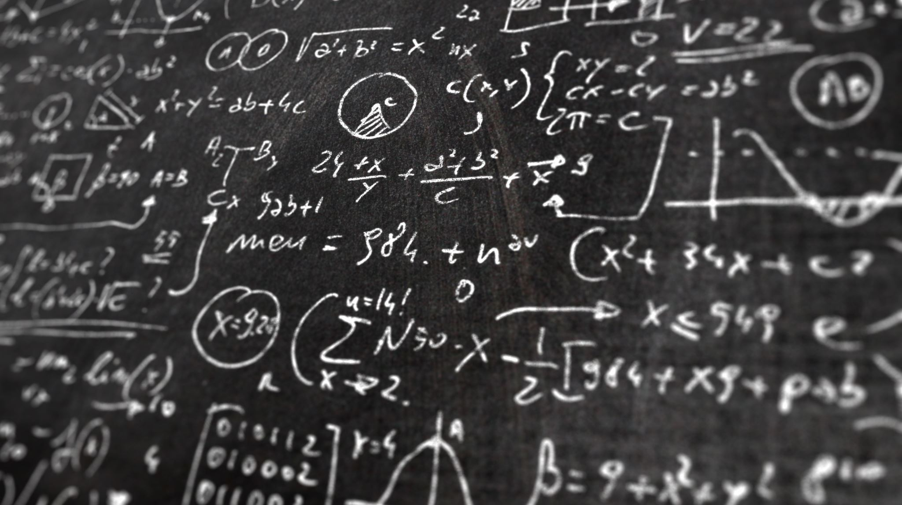
論文紹介コーナー

Slide 3
論文紹介
FORWARD-FORWARD ALGORITHM (GEOFFEREY HINTON)
論文と併せて、以下のQITTA記事を参考に紹介
https://qiita.com/sergicalsix/items/a7720c403028823f7b19
誤差逆伝播法は重みのパラメータを更新するために、逆伝播を行う。
すなわち、順伝播と合わせてニューラルネットワーク全体を2回走査することになる。
計算量をある程度削減できるものの、
メモリを食う
（そりゃ2回走査しているのだから）

Slide 4
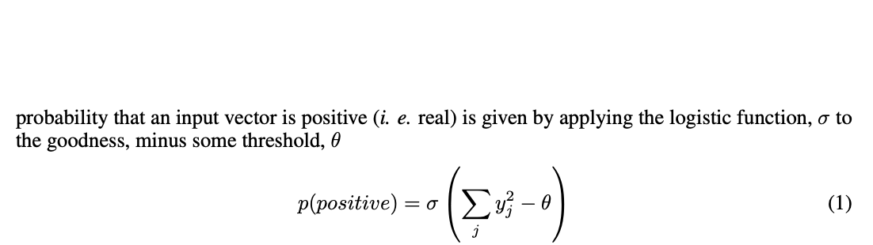
論文紹介
•FORWARD-FORWARD ALGORITHM (GEOFFEREY HINTON)
前述の問題を踏まえて、
G.ヒントン教授は順伝播だけでパラメータの更新が行えないかを考えた。
論文中ではp(pos)とか
Tanh(x)
Let (Tanh(x))^2 = G(x)
G(x) >> threshold = G(pos)
G(x) << threshold = G(neg)
となるように重みの更新を行う
….
・順伝播中に正解データと不正解データとを見分けられるように学習を進める
・活性化関数から吐き出された出力を2乗した値をGOODNESSとして用いる。正解に近いかの尺度のようなもの。
・GOODNESSはある閾値を上回るように（正解データ）あるいは下回るように設定しなければならないため、重みを適切なものに調整する。
引用）https://www.cs.toronto.edu/~hinton/FFA13.pdf

Slide 5
論文紹介
FORWARD-FORWARD ALGORITHM (GEOFFEREY HINTON)
メリット：
・走査回数が一度、めちゃくちゃ省エネ＆省メモリ
・SDGs的なアイデア ← 欧州に好かれそう
デメリット：
・ラベル数が多いと順伝播の回数が爆発的に増える
・推論時に順伝播の回数が増える。
・GANや強化学習には対応できない…(今のところ）

Slide 6
おわり

